Slide 1
Lényegesség
PÉNZÜGYMINISZTÉRIUM
KÖNYVVIZSGÁLÓI KÖZFELÜGYELET
Könyvvizsgálók továbbképzése Budapest, 2018. október 9-10.

Slide 2
Miért fontos a lényegesség számítása?
320 standard: Lényegesség a könyvvizsgálat tervezésében és végrehajtásában (2009)
a könyvvizsgáló kockázata: nem megfelelő könyvvizsgálói jelentés kibocsátása
Tartalmaz-e a beszámoló lényeges hibás állítást?
lényeges hibás állítás: önmagukban vagy több együtt, befolyásolhatják a felhasználók pénzügyi kimutatások alapján hozott gazdasági döntéseit.
A lényegesség meghatározása szakmai megítélés kérdése, és hatással van rá az, hogy mi a pénzügyi kimutatások felhasználóinak pénzügyi információ iránti igénye.

Slide 3
A könyvvizsgálónak feltételeznie kell a felhasználókról bizonyos jártasságot
(a) az üzletről, a gazdasági tevékenységekről és a számvitelről elvárható tudással rendelkeznek,
(b) megfelelően ismerik a pénzügyi kimutatásokat;
(c) tudják, hogy a pénzügyi kimutatásokat lényegesség figyelembevételével készítik és könyvvizsgálják;
(d) tudják, hogy az összegek értékelésében a becslések és jövőbeni események miatt bizonytalanságok vannak,
(e) a pénzügyi kimutatások alapján ésszerű gazdasági döntéseket hoznak

Slide 4
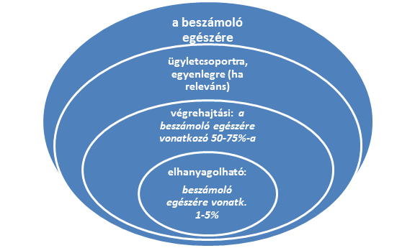
Lényegességi szintek

Slide 5
Melyik szintű mutatót mire használjuk?

Slide 6
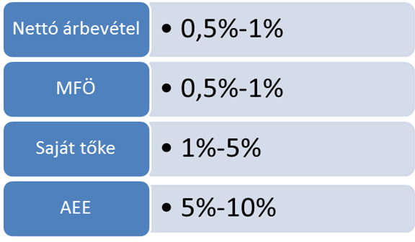
Viszonyítási alapok és határértékek

Slide 7
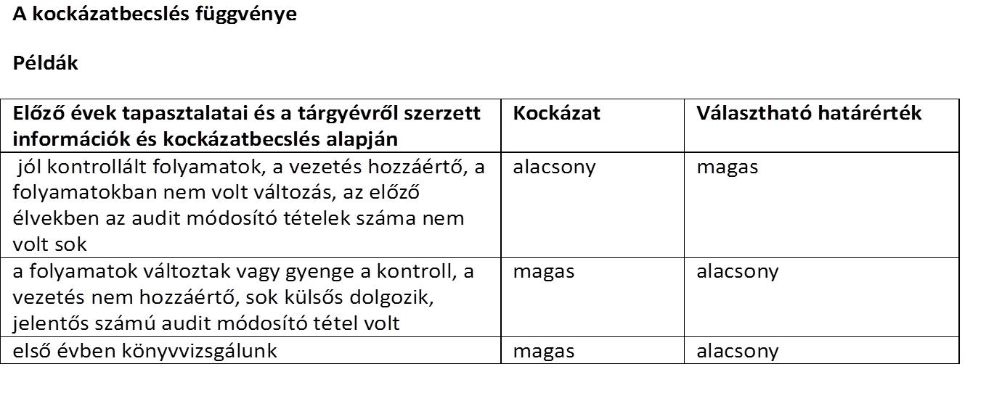
Melyik mutatót és %-ot válasszuk

Slide 8
A lényegesség meghatározásának módszerei
Átlag
4 mutató átlaga
Leg-alacsonyabb
a 4 mutató közül a legkisebb
Tevékenység specifikus
Melyik mutató befolyásolja a leginkább a felhasználók véleményét?

Slide 9
Helyes és nem helyes választás
Miért NEM helyes?
az átlagolás: nincs olyan beszámoló, amelynek megítélésében a 4 mutatónak ugyanaz a súlya.
a legalacsonyabb érték: kockázat, hogy olyan mutatót választunk, ami érdektelen. Túl audit.
Miért helyes a legjellemzőbb érték alapján számítani a lényegességet? az audit a kockázatokon fog alapulni.
Leggyakrabban választott mutató: AEE (vezetés megítélése, osztalék mértéke)

Slide 10
Gyakorlati tanácsok
negatív szám vagy közel nulla nem lehet.
„fordított arányosság” = ha a végrehajtási lényegességnél a magasabb határértéket alkalmazzuk, akkor az elhanyagolható hiba számításakor válasszuk az alacsonyabbat.

Slide 11
Példa 1.
Döntsük el, hogy a következő cégek esetében mi lenne a legjobb mutató a lényegesség számításához:
a) kereskedő cég
b) biztosító
c) bank
d) holding cég
e) befektetési alap
f) ingatlanfejlesztő cég

Slide 12
Példa 2.- Egy autóipari beszállítóként működő termelő cég
A társaság a tárgyévben új vevők beszállítójává vált, ezt azonban úgy sikerült elérnie, hogy jelentős kedvezményeket ad partnerei számára. Emiatt a növekvő forgalom ellenére, az értékesítés eredményessége csökkent az előző évhez képest, ezért ebben az évben már üzemi eredménye is veszteség lett (- 2 mFt) sőt emiatt a saját tőke is negatív lett (- 5 mFt). Ebben az évben az elővizsgálat (09.30.) időpontjában az árbevétel 5.100 mFt volt.
A társaságnak leszállított termékei után garanciális kötelezettsége van. A garanciális céltartalékot az értékesített db és egy tapasztalati összeg alapján képzik. A tárgyévben új minőségbiztosítási rendszert kezdtek el alkalmazni, ezért a korábban képzett céltartalék egy részét erre hivatkozással feloldották.
A tulajdonos vezetéssel szembeni elvárása az eredmény maximalizálása, a vezetés prémiuma az EBIT-től függ.
A társaságnál belső ellenőrzési részleg nem működik, de az anyavállalat belső ellenőrei 3 évente vizsgálnak 1-1 kiemelt terültet. E mellett a társaság havonta jelenti teljesítmény adatait anyavállalatának.
A társaságnak 1 éves futamidejű, jelentős deviza alapú hitelállománya van anyavállalatával szemben, amely LIBOR+2%-on kamatozik. Ez a hitel már több éve fennáll, mert a szerződést évente megújítják.

Slide 13
Példa 2 - megoldás
AEE | negatív | ez lenne a legkézenfekvőbb, mert a vezetést ennek alapján ítélik meg, de negatív, nem alkalmazható
Saját tőke | negatív | termelő cégnél nem jó jellemző, de Ptk.!
Árbevétel | jól jellemzi a működést, a vezetés is motivált a növelésében, hiszen ettől függ az EBIT |  |  | √
MFÖ | a tevékenység eszközigényes |  | az eszközök értéke az értékcsökkenés miatt csökkenhet
Lényegesség | 09.30 | 12.31-re becsült
Beszámoló egészére | 5.100 x 0,5%= 25,5 | 5.100/9 x12 x0,5%= 34 mFt
Végrehajtási | 25,5x50% =12,5 | 17
Elhanyagolható hiba | 12,5x1%=1,25 | 1,7
 |  | akkor alkalmazható, ha az árbevétel növekedése az év során egyenletes

